Slide 1
Topologías de red
Las redes tienen como elementos principales los equipos y las conexiones entre los mismos
Las redes pueden tener multitud de configuraciones, pero en general todas atienden a un esquema básico
  Bus
  Estrella
  Anillo
  Malla

Slide 2
Topologías de red: Bus
Todos los equipos se conectan al mismo cable (bus), utilizado para enviar y recibir datos
El cable debe ser compartido entre los equipos
  Si dos equipos pretenden utilizarlo a la vez, se produce una colisión y ninguno lo consigue

Slide 3
Topologías de red: Bus
Ventajas
  Barata
  Fácil de instalar
Desventajas
  Las colisiones aumentan mucho con el número de equipos
  Si se rompe el bus (o un equipo genera ruido) toda la red deja de funcionar

Slide 4
Topologías de red: Estrella
Se sustituye el bus por un componente central (concentrador) que distribuye el tráfico entre los demás equipos
El concentrador puede ser más o menos avanzado
  Puede evitar las colisiones, al conocer equipos de origen y destino de las tramas

Slide 5
Topologías de red: Estrella
Ventajas
  Un equipo defectuoso no deja la red inservible (el componente central puede aislarlo)
  Pueden evitarse las colisiones
Desventajas
  El equipo central es más caro y complejo que un simple bus.
  Si el equipo central se avería, toda la red deja de funcionar

Slide 6
Topologías de red: Anillo
Los equipos se colocan en una red circular
Cada equipo sólo envía datos en una dirección
  Generalmente, el equipo hace de repetidor de la señal

Slide 7
Topologías de red: Anillo

Slide 8
Topologías de red: Anillo
Ventajas
  Cada equipo regenera la señal eléctrica
  Elimina las colisiones y admite mucho más tráfico
Desventajas
  Un fallo en un equipo inutiliza la red
    A no ser que se implemente un anillo doble
  No es apropiada para muchos equipos

Slide 9
Topologías de red: Malla
Los equipos se conectan unos a otros sin una topología determinada
En una malla completa cada equipo tiene un enlace con el resto

Slide 10
Topologías de red: Malla
Ventajas
  No hay colisiones
  Máxima tolerancia a fallos
  Máxima velocidad, al no compartir enlaces
Desventajas
  Cara, al incluir muchos enlaces
  Muy complicada de instalar y mantener

Slide 11
Topologías de red: Mixta
Las topologías pueden mezclarse para combinar las ventajas de cada una

Slide 12
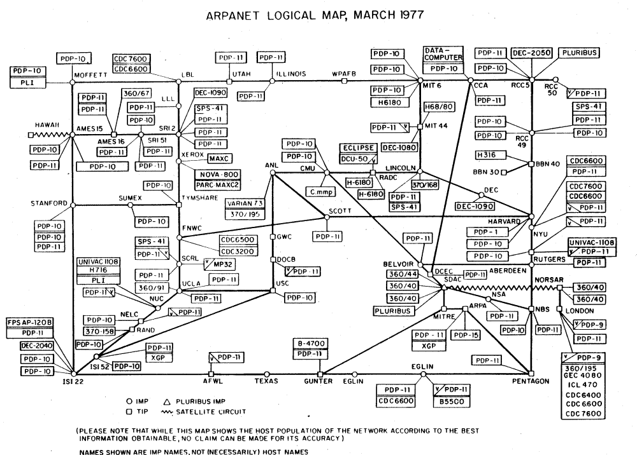

Slide 13
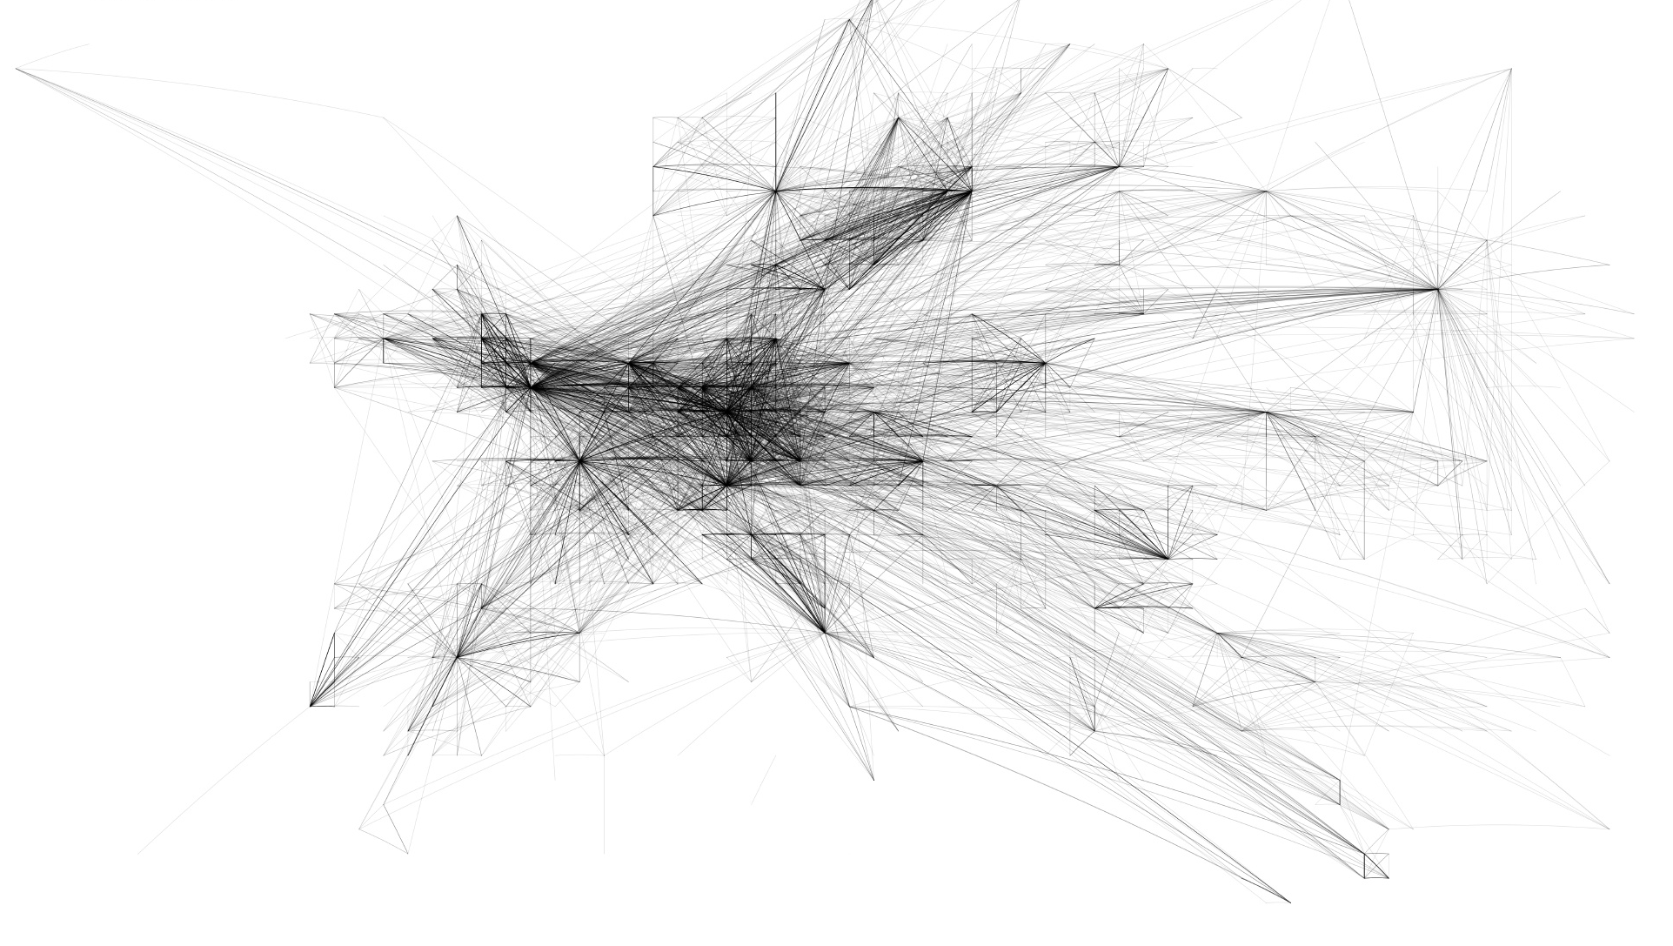
http://www.chrisharrison.net/projects/InternetMap/

Slide 14
